Slide 1
ECONOMIA 1r BATX
UD1 El Mercat

Slide 2
El Mercat
  Problema econòmic. Cost d’oportunitat.
    Què és l’economia?
      Recursos i necessitats.
      L’escassetat econòmica.
    La necessitat d’escollir.
      El cost d’oportunitat.
      Els costos irrecuperables.
      Beneficis i costos addicionals.
      Els incentius.
    L’estudi de l’economia.
      Microeconomia i Macroeconomia.
      Economia positiva i economia normativa.
  Agents econòmics i les seves relacions.
  Sistemes econòmics

Slide 3
El Mercat
  Problema econòmic. Cost d’oportunitat.
  Agents econòmics i les seves relacions.
    Els factors de producció: recursos naturals, treball i capital.
      Classificació dels factors de producció.
      La combinació dels recursos productius.
      El pagament dels factors productius. El flux circular de la renda.
    Els sectors econòmics.
    La frontera de possibilitats de producció.
    El creixement econòmic.
      Relació entre la FPP i el creixement econòmic.
  Sistemes econòmics

Slide 4
    1.2.1. Els factors de producció: recursos naturals, treball i capital.
    Els recursos productius o factors de producció són els elements bàsics que s’empren en l’obtenció, la producció i la distribució de béns i serveis.

Slide 5
    1.2.1.1. Classificació dels factors de producció.
    . Terra i recursos naturals: Considerem, en sentit ampli, el sòl agrari i urbà, les riqueses del subsòl i dels mars.
    . Treball: Capacitats físiques i mentals dels éssers humans per a crear riquesa.
    . Capital: Inclou els diners (capital financer), així com els edificis, maquinària, ordinadors,... (capital físic). L'actual societat de la informació i el coneixement fa que els actius immaterials cobrin una importància estratègica creixent (capital immaterial). Per exemple, un dret de propietat industrial com una patent.
    . Funció empresarial o iniciativa emprenedora: La iniciativa de l'empresari té la capacitat de descobrir els mitjans necessaris per a produir béns i serveis. Així mateix, ha de saber organitzar els recursos i dirigir els treballadors.

Slide 6
    1.2.1.2. La combinació dels recursos productius..
    La tecnologia és la manera com es combinen els diferents recursos productius disponibles per tal d’obtenir un bé o servei.

Slide 7
    1.2.1.3. El pagament dels factors productius. El flux circular de la renda.
    El factors de producció pertanyen a les persones, i aquestes els venen o els lloguen a les empreses a canvi d’un pagament anomenat renda.
    La renda representa el valor o preu que es paga per la utilització d’un recurs productiu en un període de temps determinat. Rep diferents noms en funció del recurs productiu que la generi:
    Salari ➔ si prové del treball.
    Lloguer ➔ si prové de la terra.
    Benefici ➔ si prové del capital.

Slide 8
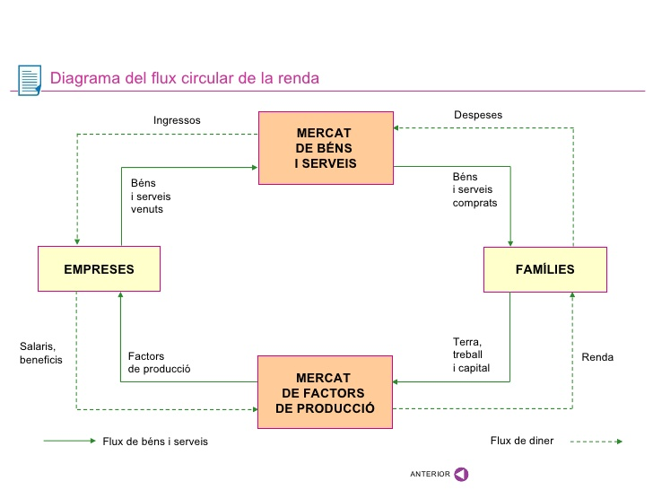
    1.2.1.3. El pagament dels factors productius. El flux circular de la renda.

Slide 9
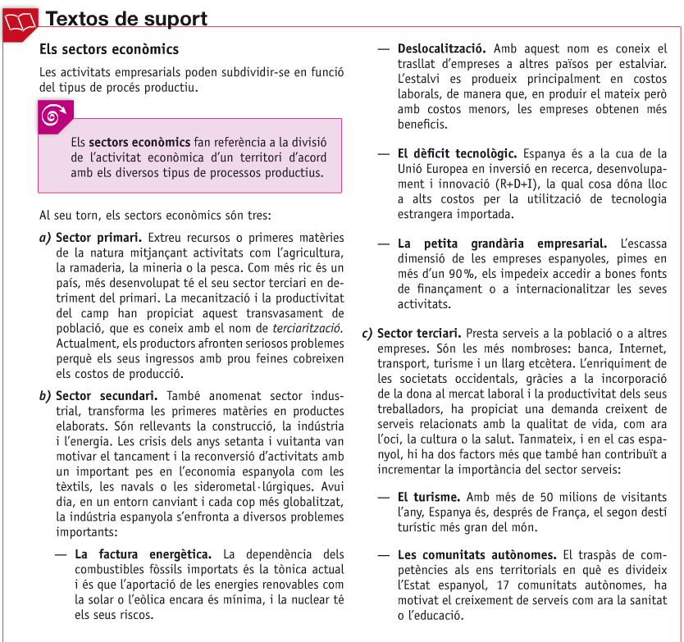
    1.2.2. Els sectors econòmics.

Slide 10
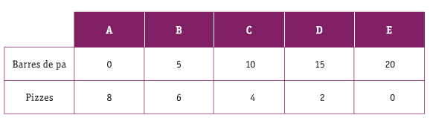
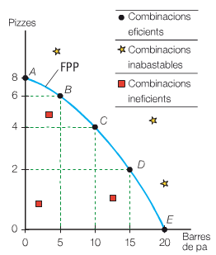
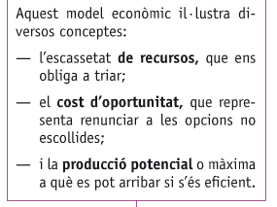
    1.2.3. La frontera de possibilitats de producció.
La frontera de possibilitats de producció (FPP) reflecteix les quantitats màximes de béns i serveis que és capaç de produir una societat en un determinat període de temps a partir d’uns recursos productius i uns coneixements tecnològics donats.

Slide 11
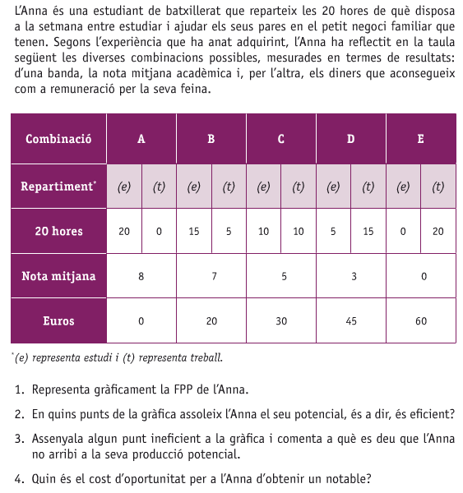
    1.2.3. La frontera de possibilitats de producció. Exercici.

Slide 12
    1.2.4. El creixement econòmic.
El creixement econòmic és l’increment del valor de la producció de béns i serveis d’una societat en un període de temps determinat.
El termòmetre que mesura la producció de béns i serveis en un país és el Producte Interior Brut (PIB)
Hi ha dues maneres de créixer econòmicament:
Augmentant els factors productius: més treballadors, instal·lacions, diners,...
Millorant la Productivitat: millor formació dels treballadors, learning by doing, implantació de nous avenços tecnològics que millorin la combinació de recursos productius.

Slide 13
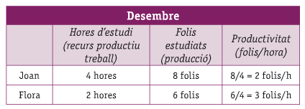
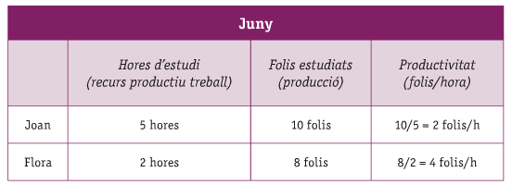
    Productivitat
La productivitat és la relació entre la quantitat de béns i serveis produïts i els recursos emprats per produir-los.

Slide 14
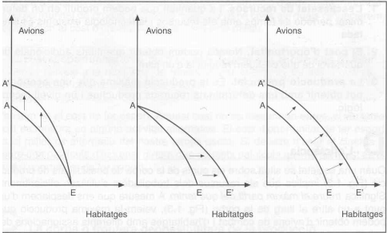
      1.2.4.1. Relació entre la FPP i el creixement econòmic.
Reflecteix l’augment de la capacitat productiva de l’economia i gràficament es pot representar mitjançant un desplaçament cap a la dreta de la FPP.

